Slide 1

JavaScript

Slide 2
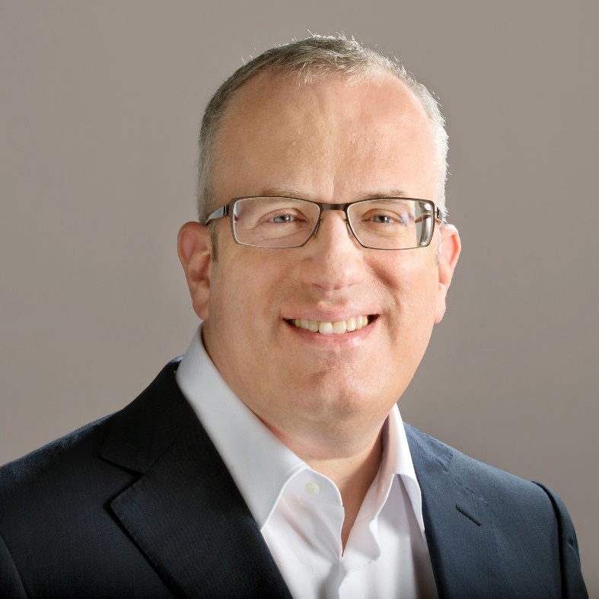
Brendan Eich
Ameriaki állampolgár
Brave vezérigazgatója
Mozilla társalapítója

Slide 3
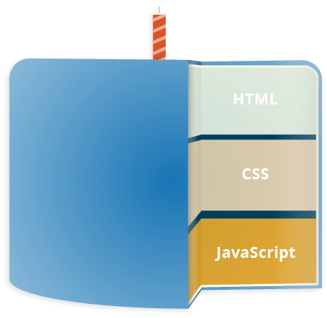
Szerepe
Programozási nyelv
Weboldalakon elterjedten használják

Slide 4
Mire képes a JavaScript?
Függvény definiálás
Saját osztály létrehozása
Érték tárolása

Slide 5

V8 JavaScript-motor
Ennek köszönheti chrome a hírességét mint böngésző
Mai napig leggyorsabb javascript motor

Slide 6
Források
https://hu.wikipedia.org/wiki/JavaScript
https://matebalazs.hu/javascript.html

Slide 7
Köszönöm a figyelmet

